Slide 1

Othello
기업요구 프로젝트 중심 MSA기반 자바 풀스택 (클라우드 활용) 개발자 양성과정
그린컴퓨터아트학원 노은효

Slide 2
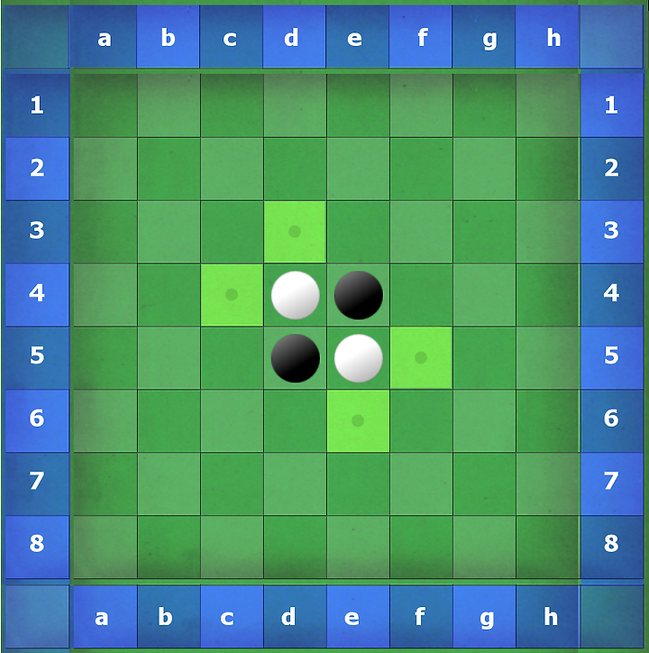
Othello는 무슨 게임인가?

Slide 3
Othello는 무슨 게임인가?

Slide 4
Othello의 추가 룰
8X8 보드가 가득 차면 종료
어느 한 쪽의 말이 존재하지 않으면 종료
자신의 차례에, 말을 놓을 수 있는 위치가 없으면 패스

Slide 5

Structure
Main
Input
ResultCount
Play
GameBoard
CheckRoom
Turn
Flip
CheckState

Slide 6

Needed Features (class Main)
게임 룰 설명을 원하는가?
게임 진행함
게임 종료 후, 다시 플레이를 원하는가?
최종 결과 출력, 프로그램 종료

Slide 7

class Main
class Input
유저의 입력값을 검사하고 y나 n에 따른 결과를 출력함
빈 문자열이나 엉뚱한 문자열을 입력할 경우 재귀하여 다시 입력을 받음
게임 룰을 설명할 때나, 리플레이 기능에 사용함
class Play
게임을 진행함
class ResultCount
게임 결과를 저장하고 출력함 (승, 무, 패)

Slide 8

class Input inputCheck(Scanner sc)
Sring input = sc.nextLine();
Input이 빈 문자열이면 재귀
Input이 y거나 n이면 그에 맞는 동작 수행
else, 재귀

Slide 9

class ResultCount
Int win, draw, lose = 0
PrintResult
최종 스코어 출력

Slide 10
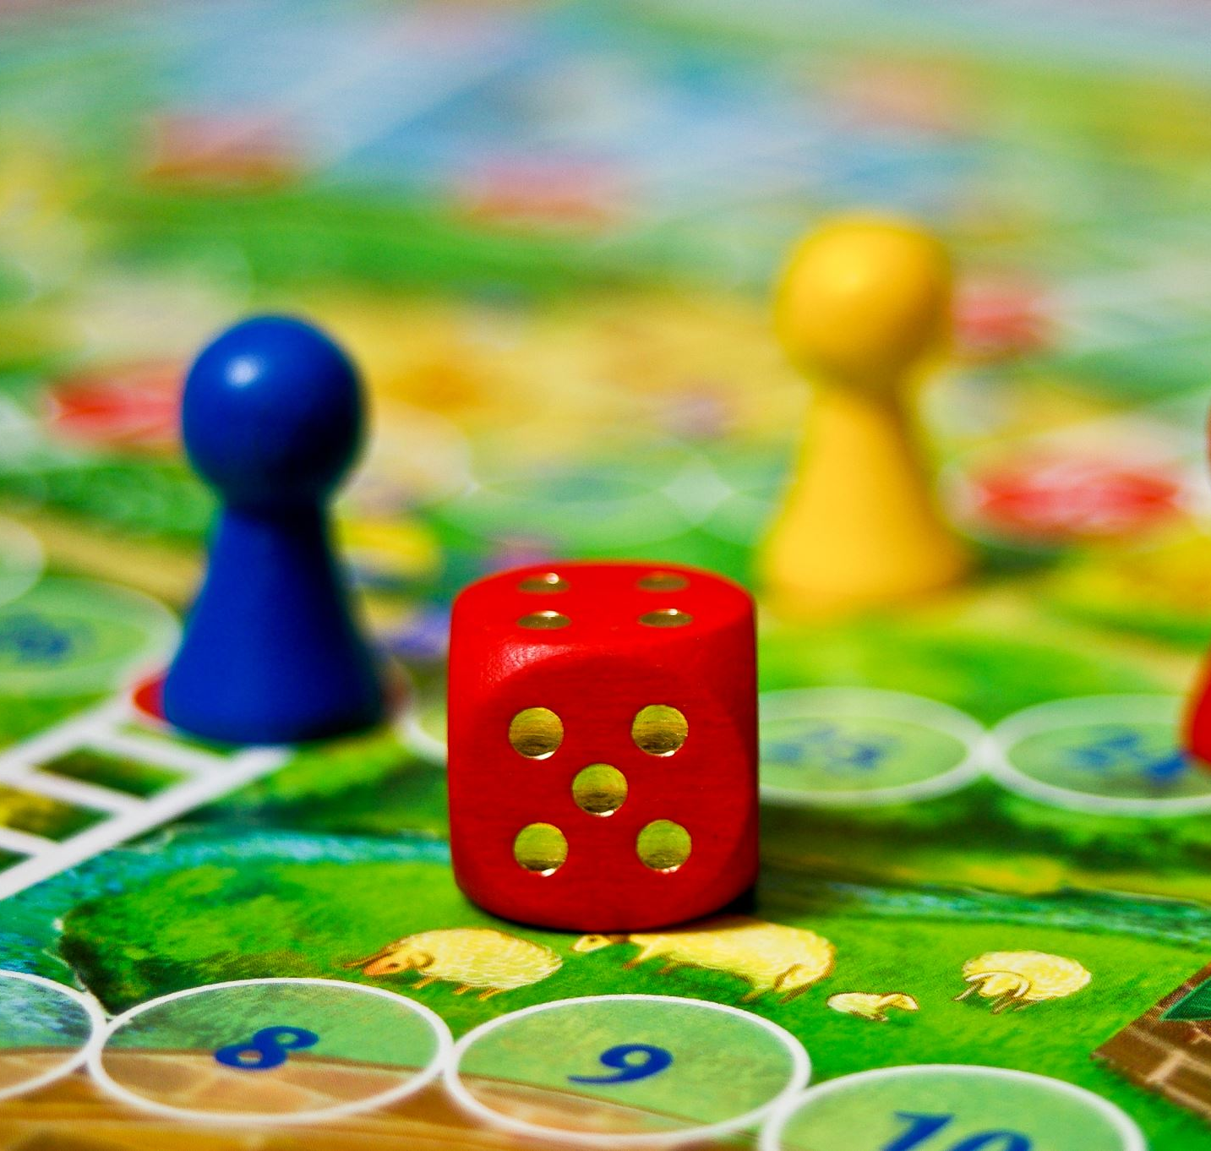
Needed Features (class Play)
선-후공 결정
플레이어와 컴퓨터의 턴을 번갈아 진행
게임 종료 조건을 달성 시 게임 종료
최종 결과 출력, 프로그램 종료

Slide 11

class Play
Math.random
선-후공 결정
GameBoard
8*8 그리드의 게임판을 기록한다.
CheckRoom
말을 놓을 수 있는 공간을 기록한다
Turn
턴을 진행한다
Flip
말을 놓은 위치에 따라, 뒤집힐 말을 계산하여 뒤집는다
CheckState
게임이 종료 조건에 도달했는지 확인한다

Slide 12
이 상태에서 백이 말을 놓을 수 있는 자리는?
백마를 놓았을 때, 백마가 흑마를 감싸는 형태가 되어야 함
중간에 빈 칸이나 다른 백마가 있으면 놓을 수 없음

Slide 13
room
j
void checkRoom
class CheckRoom
i
(0,0)
(0,1)
(0,2)
(1,1)
(1,2)
inputList와 white, black을 초기화함
room[0][0]부터 room[7][7]까지 순차적으로 확인함.
color와 같은 값을 만나면, 인접한 모든 칸을 순차적으로 확인함
인접한 칸에 다른 색의 돌이 있다면, 해당 방향으로 check 메서드를 실행함
check
check

Slide 14
void check
class CheckRoom
room의 범위를 벗어나면 종료
color와 같은 값을 만나면 종료
color와 다른 값을 만났을 때,
빈 칸이라면, 돌을 놓을 수 있는 자리임
Color에 맞는 boolean 좌표를 true로 만듬
inputList에 현재 좌표를 기록함
빈 칸이 아니라면, 재귀함
check
check
check
return
true

Slide 15
class GameBoard
21
8*8 공간의 room[][]을 생성함
생성자를 통해 가운데 room의 값을 초기화함
printBoard
현재 게임판의 말과, 말을 놓을 수 있는 공간을 화면에 출력함
30
35
44

Slide 16
void comTurn
class Turn
20
Math.random을 통해 inputList 배열에서 랜덤한 값을 뽑음
그 공간에 말을 놓고
doFlip 메서드를 실행함
27
38
45

Slide 17
void playerTurn
class Turn
사용자로부터 String을 입력받음
그 값이 정상적인지 확인되면
그 공간에 말을 놓고
doFlip 메서드를 실행함
값이 비정상적이라면 재귀함

Slide 18
void doFlip
class Flip
check
말을 놓은 곳에 인접한 room을 순차적으로 확인하면서
다른 color의 말이 있다면
그 방향으로 check 실행

Slide 19
void check
class Flip
check
Check가 시작된 지점을 기준으로 주어진 방향의 다음 room을 확인함
공백을 만나면 종료
상대의 말을 만나면 좌표를 기록하고 재귀
같은 편의 말을 만나면 기록된 좌표의 말을 모두 뒤집고 종료

Slide 20
int checkEnd
class CheckState
게임이 종료 조건에 도달하면 종료함
게임판의 말 개수를 기록하여 승자와 패자를 구분함
승, 패, 무승부, 끝나지 않음의 4가지 결과를 return함

Slide 21
class ResultCount
Int win, draw, lose = 0 (초기값)
doCount(Checkstate check, int[][] room)
Checkstate로부터, 1. 게임이 종료되었는지, 2. player와 com의 말의 개수는 몇 개인지의 정보를 입력받는다.
게임이 종료되었다면, 결과에 따라 승자를 출력하고, win, draw, lose 중 하나를 골라 1 증가시킨다. true를 return한다.
게임이 종료되지 않았다면, false를 return한다.

Slide 22
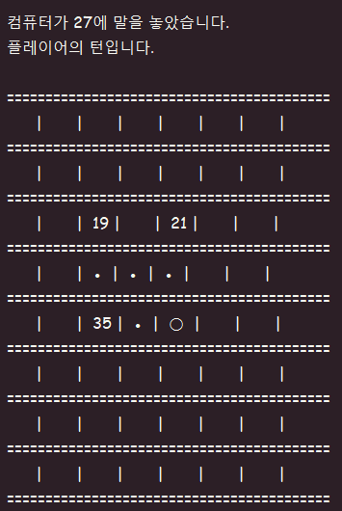
텍스트 구현의 한계
ㅠㅠㅠㅠ

Slide 23

질문과 답변

